Slide 1
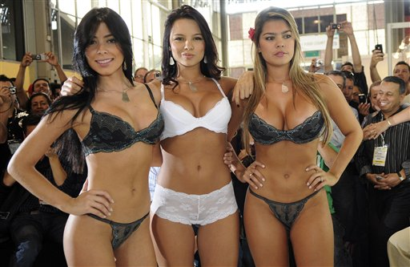
Modelos…
…de la comunicación
Zoe Reynoso
Claudia Hernández
Jessica Quezada
Juan Carlos Reyes
Felipe Cruz

Slide 2
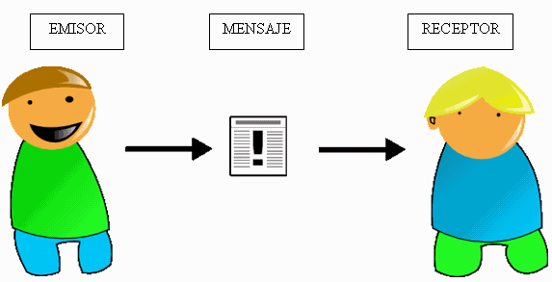
Modelo Comunicación Lineal
En una sola dirección

Slide 3
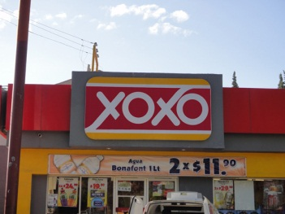
Modelo Comunicación dinámica
Existe retroalimentación
Procesamiento humano de información
Conformación social en redes.

Slide 4
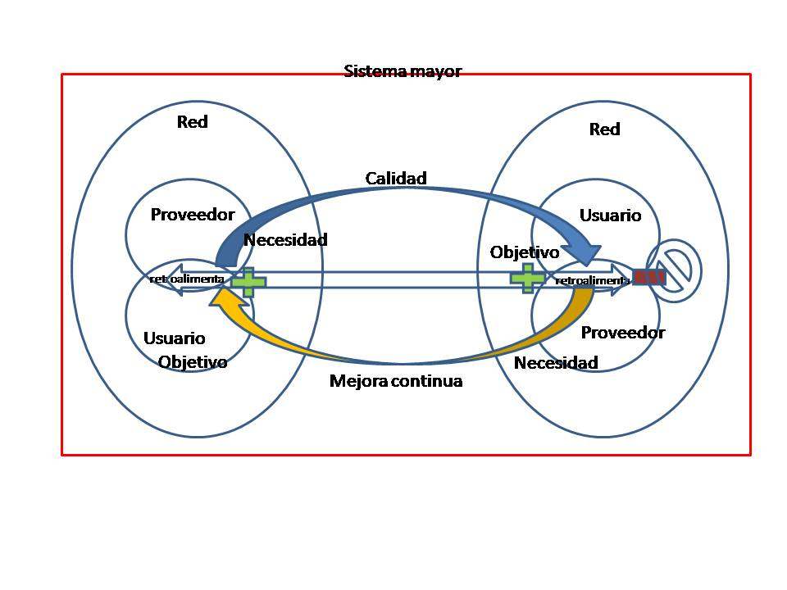
Modelo Comunicación productivo
Conocer necesidades y fijar objetivo.
Retroalimentar para mejora continua.
Resultado final: objetivo.

Slide 5
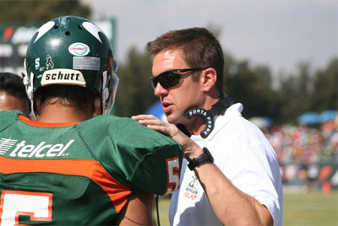
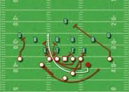
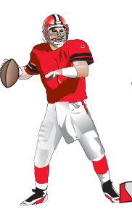
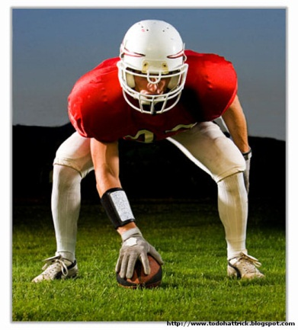
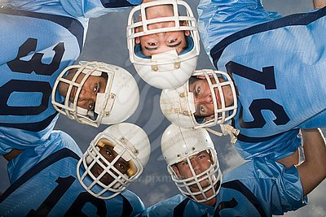
Modelo TociMiztikoh
Ejecutas un mensaje,
A través de la interacción y construcción de ideas para lograr el objetivo común.

